Slide 1
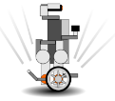
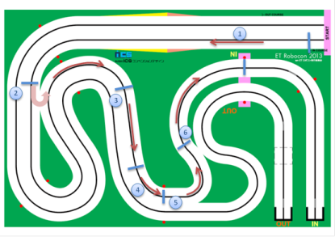

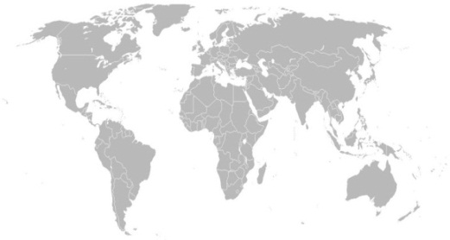
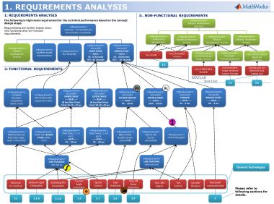
東京
地域：
地区：
東京都港区
チームＩＤ：373
チーム名： TARDIS 42
所属：
MathWorks
☆チーム紹介
☆設計思想
TARDIS 42
Team Name Origin: TARDIS 42
Totally Awesome Robot Designed In Simulink
[デベロッパー部門の目標]
ゴール: リザルトタイム“–15 seconds” を目標
[設計コンセプト]
1. ベーシック・ステージ:
1.1 インコース戦略
ゴール : 35秒以内での完走
方法 : ショートカットすることで時間短縮
(ボーナス時間: -25 seconds)
1.2 アウトコース戦略
ゴール : 50秒以内での完走
方法 : すべての中間ゲートを通過し、ボーナスタイムを取得
(ボーナス時間: -30 seconds)
2. ボーナス・ステージ:
- アウトコース: ダブル ルックアップゲートの実施(ボーナス時間: -10 seconds)
- インコース: ダブル シーソーの実施(ボーナス時間: -10 seconds)
- ガレージイン: インコースとアウトコースで実施
(ボーナス時間: -5 seconds x 2)
[要求分析]
要求分析の実施により、機能要求と非機能要求の高水準な要求を
ブレークダウン
1. 機能要求
- 多くの機能に使用させる様々な設計タスクの高水準な要求の分析(拡張性と適応性)
2. 非機能要求
モデルベースデザインの導入により、効率的な開発プロセスの達成と平行した開発の実現
“TARDIS 42は MathWorks 社の日本とアメリカの
エンジニアによるチームです。
ET ROBOCON team
USA
Japan
MathWorks は科学技術のための数式演算処理ソフトウェアの世界有数の開発会社です。私たちは科学技術の発展速度を加速させることを目的に、努力しています。
☆製品開発の未来に一言
モデルベースデザイン(MBD) は将来、非常に魅力的な開発方法です。 MBDは、リアルタイムシミュレーション、ハードウェア-イン-ザ-ループ、ラピッドプロトタイピングといったシミュレーション方法を提案し、エンジニアの設計、開発における非常に複雑で、大規模、かつ安全性に対し効果的だと考えます。
私たちはMATLAB と Simulink がモデルベースによる開発を発展させると信じています。
☆コンテストにかける意気込み、アピール
私たちはMATLAB, Simulink, Simulink Target Hardware support packagesを使って、モデルベースデザインを提案します。 これらのツールを使用する利点は、アルゴリズム、シミュレーションによる確認、ラピッドプロトタイピングによる早急な検証を実行することできることです。
私たちのモチベーションはモデルベースデザインツールだけを使用し、設計、開発、テストのパフォーマンスを向上できることを証明することにあります。
☆モデルの概要
PAGE 1: Requirements Analysis
アーキテクトパフォーマンスデザインに基づく、要求の蓄積
☆モデルのここに注目！
PAGE 2: Development Process and Tools
Simulink Projects と統合したコンフィギュレーションマネージメントツール(SVN)を使用して、チーム全体で平行してモデルコンポーネントを設計
Point 1: 周辺光除去によるライントラッキング
周辺光の除去技術を用いることで、コース上の光のコンディション変化による影響を軽減
リスクの軽減と信頼性、ロバスト性の向上
Point 2: インコースでのショートカットによるレース戦略
インコースでショートカットを実行し、走行時間の短縮を狙う
Point 3: MATLAB、Simulinkによるモデルベースデザイン
シミュレーション環境とラピットプロトタイピング環境による組み込み開発のポテンシャルを見てください
PAGE 3: NXT Model Architecture
nxt model architecture の基本的なコンポーネント設計
PAGE 4: Driving Strategy
要求分析によるコース戦略の設計とラピットプロトタイピングを使用した開発プロセス
PAGE 5: Control Algorithms
要素技術を使ったコンポーネントモデルの設計

